Slide 1
Produção Intelectual
MÓDULO
Visão Geral
Notes:
‹#›

Slide 2
Produção Intelectual
Responsável pelo cadastro e gerenciamento das atividades acadêmicas desenvolvidas pelos docentes, funcionando como uma espécie de currículo do docente.
Permite realizar o cadastro de:
Publicações:
Artigo, Periódicos, Jornais e Similares;
Capítulo de Livros;
Livros;
Participação em Eventos;
Textos Didáticos e Discussão.
Bancas:
Trabalhos de conclusão;
Comissões Julgadoras.
Entre outras...
Notes:
‹#›

Slide 3
Papéis que interagem com o Módulo
Administrador Prodocente: atribuído pelo SIGAdmin, permitindo o acesso ao Módulo Produção Intelectual, onde será possível realizar algumas configurações de suporte e criação do relatório de produção do docente.
Gestor pesquisa: Atribuído via SIGAdmin, responsável pelo acesso ao Módulo Pesquisa e a aba Produção Intelectual dentro do módulo pesquisa.
Docente: Tem acesso automaticamente a aba Produção Intelectual localizada no Portal do Docente.
Notes:
‹#›

Slide 4
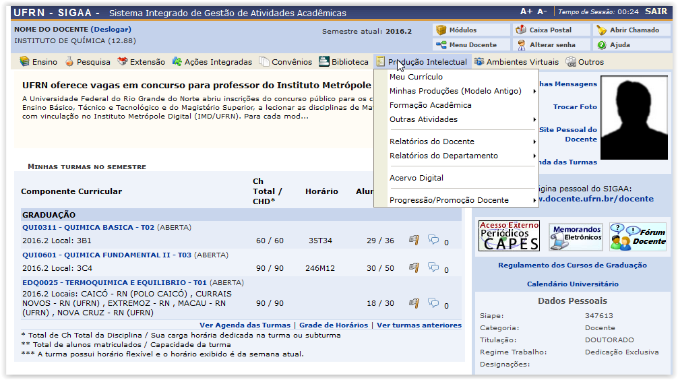
Produção Intelectual
Portal do Docente >> Aba Produção Intelectual

Slide 5
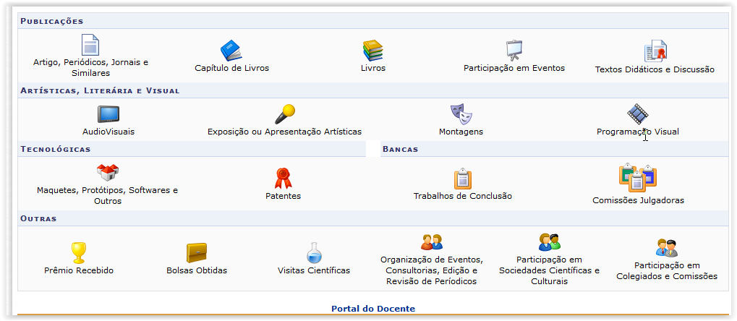
Produção Intelectual
Portal do Docente >> Produção Intelectual >> Minhas Produções >> Cadastrar Novas

Slide 6
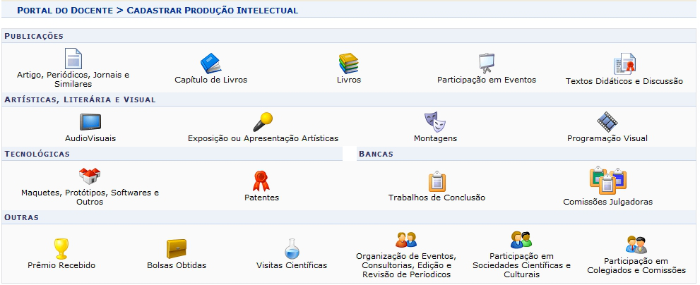
Cadastro da Produção
Pode ser realizada, através do caminho: Portal do Docente >> Produção Intelectual >> Minhas Produções >> Cadastrar Novas

Slide 7
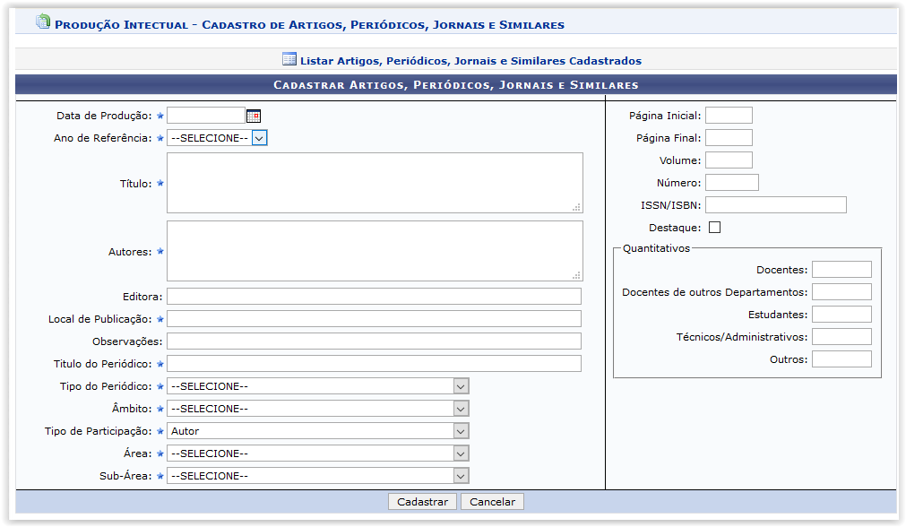
Cadastro da Produção
Exemplo:

Slide 8
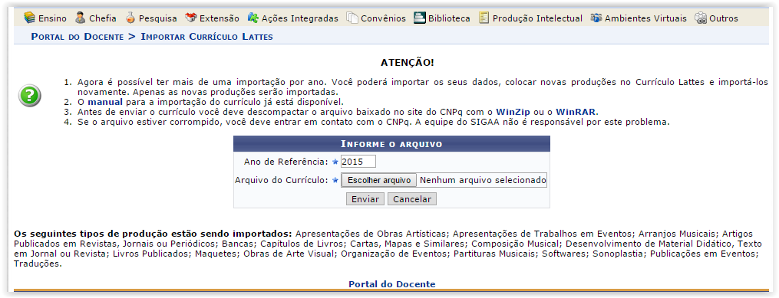
Importação do Currículo Lattes
Realizada de forma manual pelo docente. Através do download de um arquivo xml com os dados da Produção.
Em Portal do Docente >> Produção Intelectual >> Minhas Produções >> Importar currículo Lattes.

Slide 9
Integração Lattes - SIGAA
A integração Lattes - SIGAA foi criada em 2013 no SIGAA, com o intuito de facilitar a extração da produção do docente cadastrada na Plataforma Lattes do CNPQ.
Onde, de forma automatica, através de um rotina de importação, com liberação de um ip de comunicação do SIGAA com o CNPQ, o sistema passou a importar grande parte da produção do docente. Sob autorização do mesmo.

Slide 10
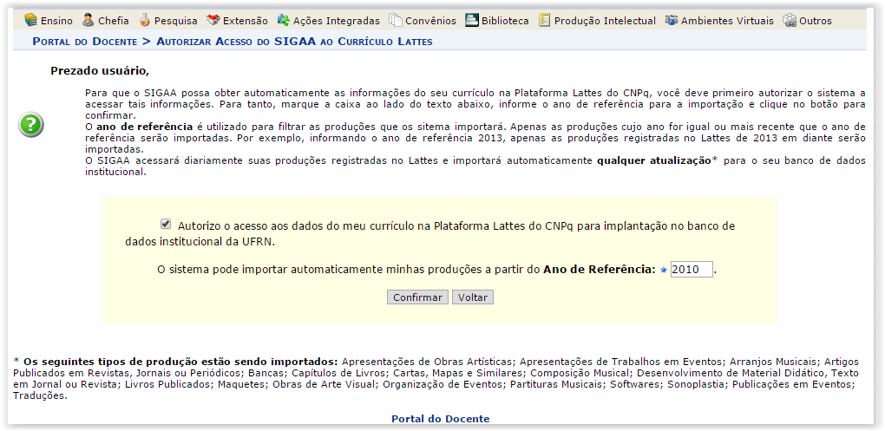
Integração Lattes - SIGAA
Portal do Docente >> Produção Intelectual >> Minhas Produções >> Autorizar Importação Automática do Currículo Lattes

Slide 11
Um sistema em fase de teste...
Em junho 2016, a Pró-Reitoria de Pesquisa, passou a utilizar a pontuação gerada a partir de um novo sistema
Intellectus

Slide 12
Intellectus
Em fase de teste
Utilizado no edital de Pesquisa
Espelhamento do curriculo lattes do docente
Forma mais fácil de configurar a tabela de pontuação da Produção do Docente.
Permite ao docente simular sua pontuação antes da geração do relatório e escolher a area Qualis que deseja concorrer nos artigos.

Slide 13
Diante disso...
Algumas operações precisaram ser ocultas do SIGAA:
Importação automática e manual do Lattes
Validação das produçoes após a importação

Slide 14
Dúvidas?

